Slide 1
Grad Borl
Lara Vidovič in nuša štumberger

Slide 2
Lega
Strma skala nad reko Dravo
Varoval prehod čez Dravo
Na relaciji Ptuj, v smeri Zavrča
„Vstopna točka v Haloze“
V lasti Republike Slovenije
Vir: spletna stran; Društvo za oživitev gradu Borl

Slide 3
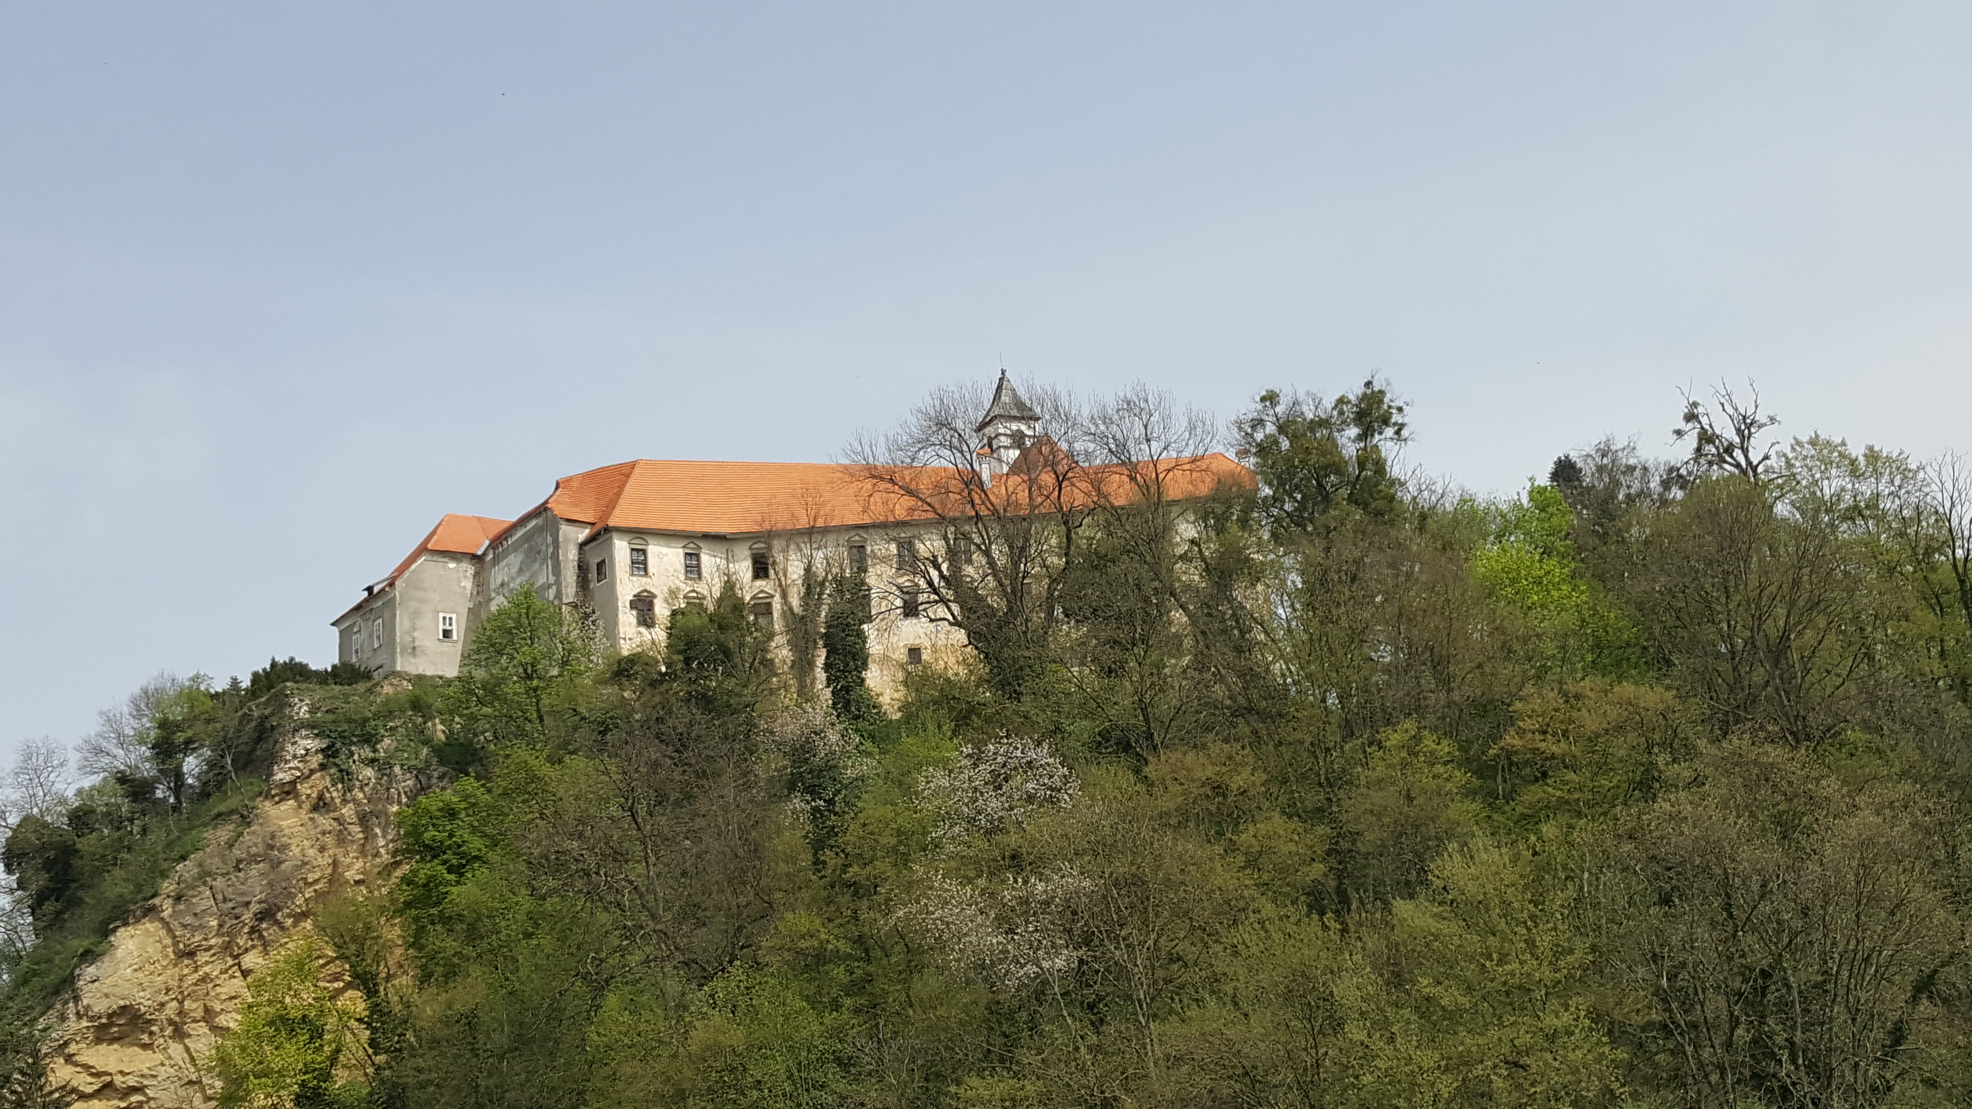
Obdobja
Štiri obdobja
Prvo obdobje – od nastanka do leta 1488
Drugo obdobje – konča se s smrtjo Luke Zekla
Tretje obdobje – od leta 1574 in 1639
Četrto obdobje – leto 1639, obdobje preporoda
Foto: Lara Vidovič, 15. 4. 2018
Vir: knjiga, Svet Belanov

Slide 4
Gospostvo Borl
Začetki segajo na Ogrsko
Gospodje Draneški pridobili ozemlje med letoma 1160 in 1200
Leto 1255 – ogrski kralj Bela IV.
Leta 1490 – menjavanje lastništva doživelo višek
Hierarhično razdeljena uprava
Vir: knjiga, Svet Belanov

Slide 5
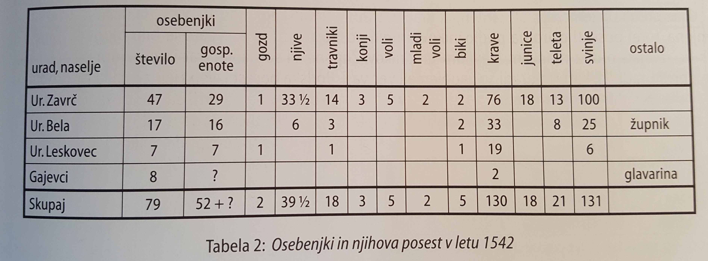
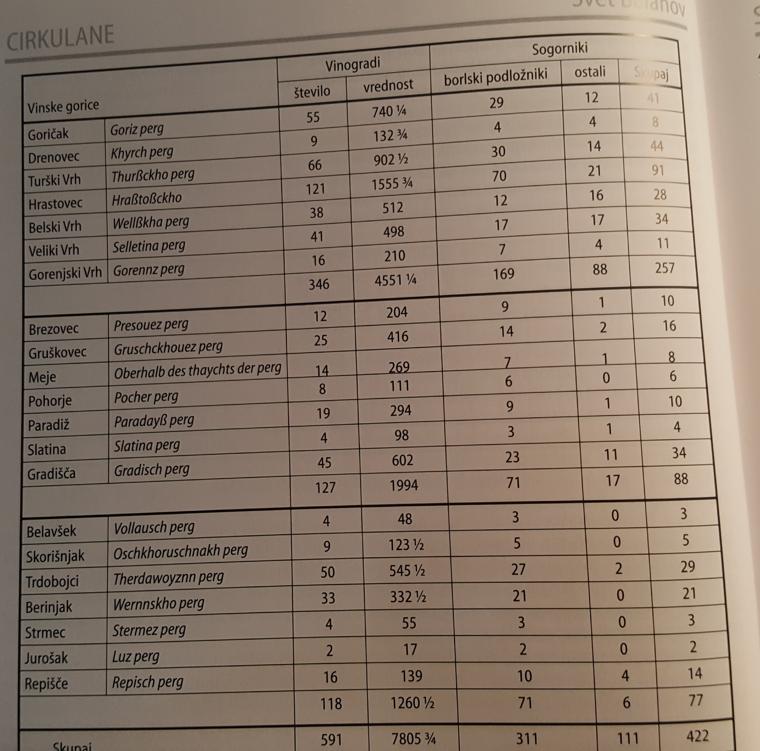
Gospodarska poslopja
Povprečen podložnik – 7,7 goldinarjev
22,6% osebenjkov
Osebenjki so večinoma bili podnajemniki
Vinogradi in vinogradništvo
Foto: Lara Vidovič, 15. 4. 2018; Svet Belanov
Vir: knjiga, Svet Belanov
Foto: Lara Vidovič, 15. 4. 2018; Svet Belanov

Slide 6
Družina Sauer
Izvirajo iz Kranjske
Družbeni vzpon – 17. stoletje
Povečevanje št. podložnikov – do sredine 18. stoletja
Žena Franca Antona je verjetno prispevala veliko sredstev za obnovitev gradu
Imeli so svoj grb
Vir: knjiga, Svet Belanov

Slide 7
Viri:
http://www.borl.si/p/test.html

